Slide 1
W04-1 產業IoT設備
Speaker: Malo

Slide 2

產業IoT通訊協定

Slide 3
產業IoT通訊協定
Modbus
→ 不能錯過的協定!

Slide 4
產業IoT通訊協定
Modbus/RTU:
[start time] [Address 8bits + Function 8bits + Data Nx8bits + CRC 16bits] [End time]
Modbus/TCP:
[header 6byte + Address 8bits + Function 8bits + Data Nx8bits]
Modbus/ASCII: 現在比較少人用，跳過不講

Slide 5
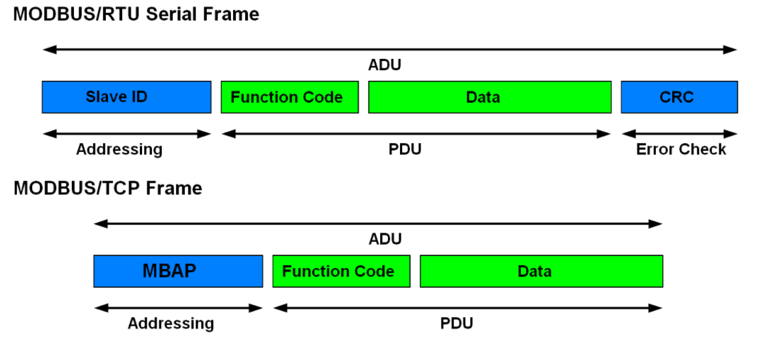
產業IoT通訊協定
Modbus/RTU、Modbus/TCP:

Slide 6
產業IoT通訊協定
modbus常被採用的原因
公開發表並且無版稅要求
相對容易的工業網路部署
協定格式簡單，極省資源

Slide 7
產業IoT通訊協定
Modbus套件:
modbus-tk: Modbus/RTU, Modbus/TCP
pymodbus: 據說實作最完整，但使用資源相對的多，相依套件也多
MinimalModbus: Modbus/RTU, Modbus/ASCII

Slide 8
產業IoT通訊協定
Modbus-tk
個人推薦使用
安裝方式
pip install serial
pip install modbus_tk

Slide 9
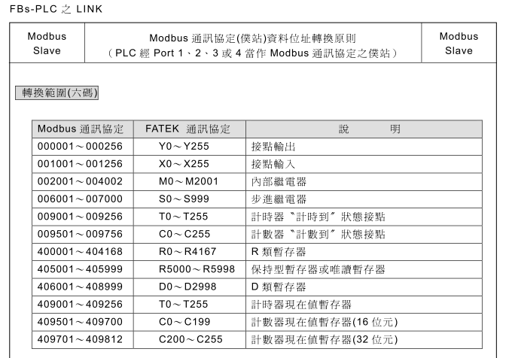
產業IoT通訊協定
PLC的Modbus點表

Slide 10
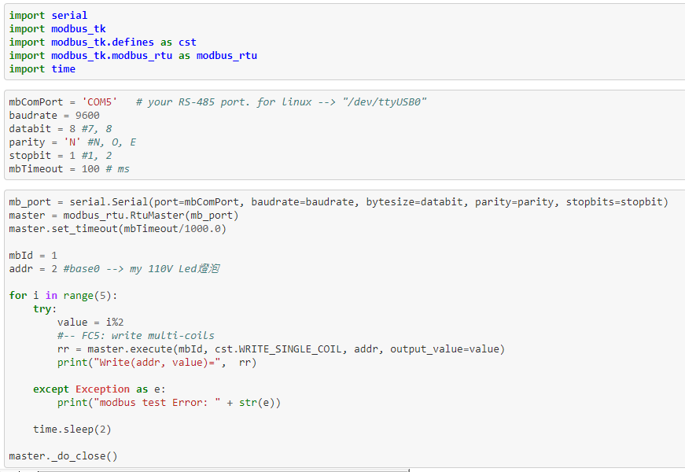
產業IoT通訊協定

